Slide 1
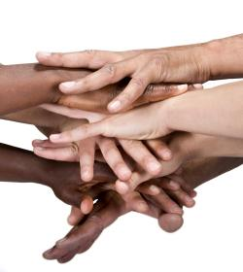
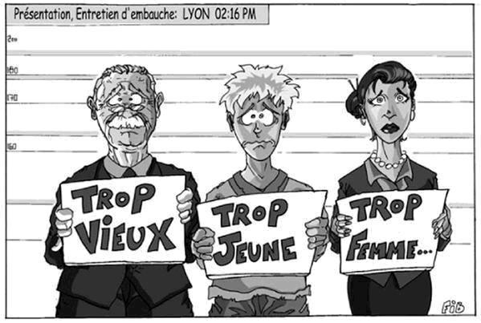
EDUCATION CIVIQUE :
Suite de la leçon sur les discriminations et le racisme

Slide 2
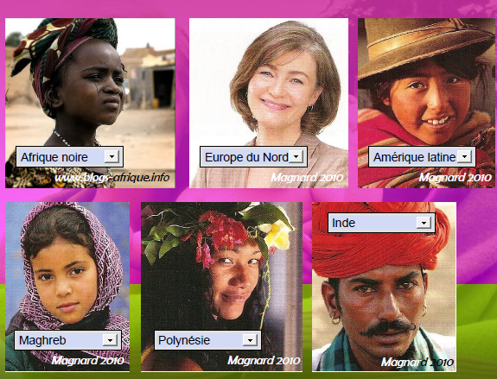
I-
NOUS SOMMES TOUS DIFFERENTS…
Rappel
Une diversité au niveau de l’apparence physique

Slide 3
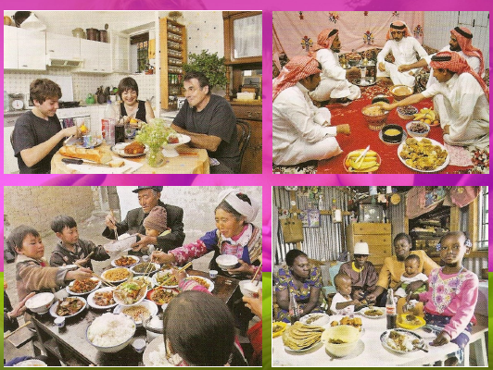
NOUS SOMMES TOUS DIFFERENTS…
France
Arabie
Rappel
Asie
Afrique Noire
Une diversité culturelle en matière de repas

Slide 4
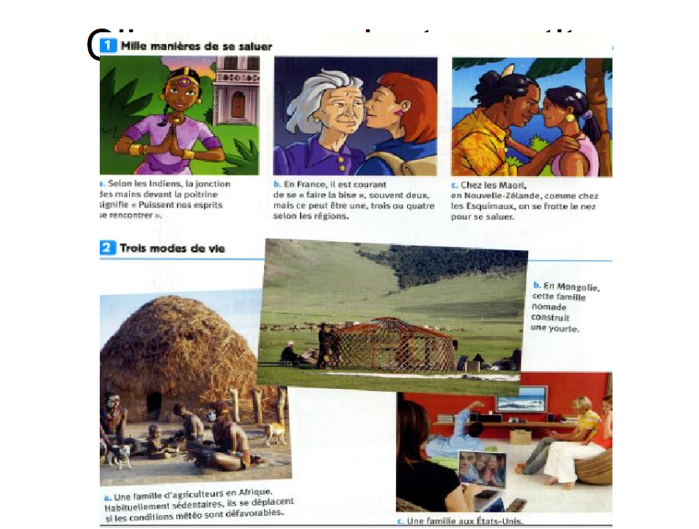
NOUS SOMMES TOUS DIFFERENTS…
Rappel
Une diversité de coutumes et de modes de vie

Slide 5
Et pourtant, nous sommes tous des êtres humains
et égaux en droits.
Rappel
Devise de la République Française
Article Premier de la Déclaration des Droits de l’Homme et du Citoyen (1789) :
« Les hommes naissent et demeurent libres et égaux en droits ».
Déclaration des Droits de l’Homme et du Citoyen (1789)

Slide 6
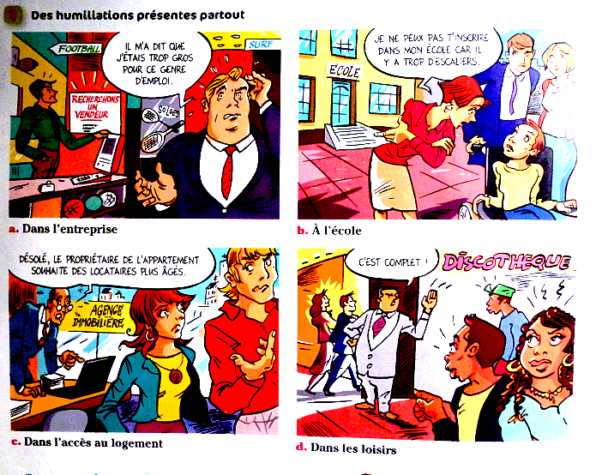
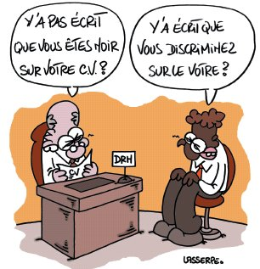
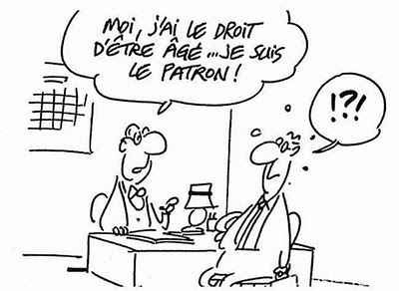
Et pourtant… il existe toujours des DISCRIMINATIONS ! (II)
Quelques exemples de discriminations :
Exemples de discriminations à l’embauche
Pour quelles raisons peut-on être victime de discriminations ?

Slide 7
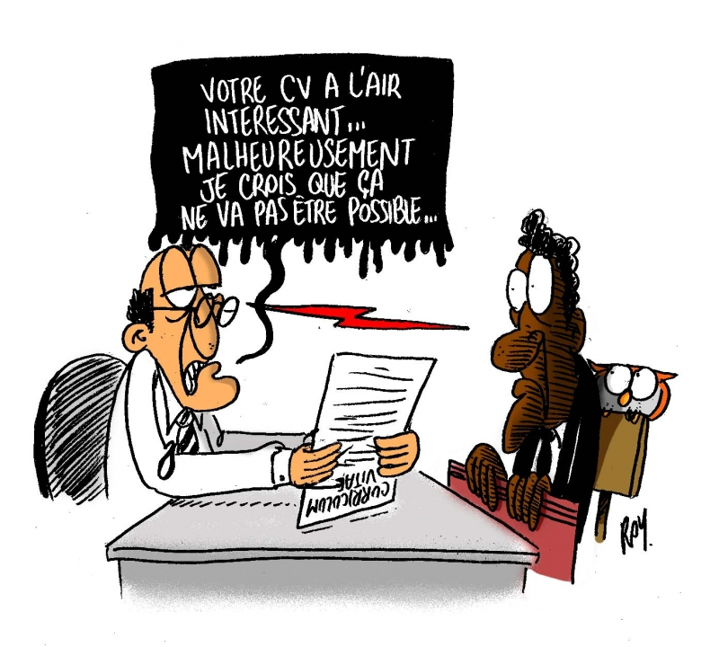
Des personnes sont victimes de discriminations parce qu’elles sont trop grosses, trop âgées (ou trop jeunes), handicapées, d’origine étrangère ou d’une couleur de peau différente.
Au lieu d’être respectées, ces personnes se sentent humiliées et exclues de la société.
Exemples de discriminations

Slide 8
LE RACISME :
Le racisme est le rejet d’une personne à cause de son appartenance à une prétendue « race inférieure » (ayant par exemple
une couleur de peau différente).
Clip de la HALDE :
« Origine et logement »
QUESTIONS :
1) Qui est discriminé ici ?
2) Quelles sont les conséquences pour la victime ?
Le racisme est interdit :
Loi sur le racisme, dite loi Pleven (1972) :
De un mois à un an d’emprisonnement et une amende de 300 € à 45 000 €

Slide 9
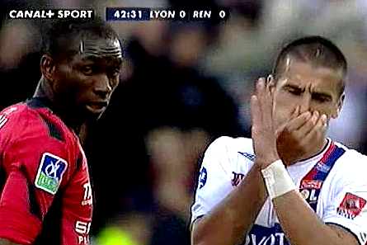
Autre illustration du racisme :
Match de football : Lyon contre Rennes

Slide 10
L’HOMOPHOBIE :
L’homophobie est le fait de rejeter et d’avoir de la haine
envers des personnes homosexuelles.
Court-métrage :
« Dirty Slapping » (5 min)
QUESTIONS :
1) Qui est discriminé ici ?
2) Quelles sont les conséquences pour la victime ?
LUTTE CONTRE L’HOMOPHOBIE :
L’homophobie est interdite par la loi !
Chaque année, une journée mondiale de lutte contre l’homophobie est organisée le 17 mai
(voir vidéo ci-contre).

Slide 11
LE SEXISME :
Le sexisme est une attitude discriminatoire fondée sur
la théorie qu’un sexe est supérieur à un autre.
Clip de la HALDE :
« Grossesse et emploi »
QUESTIONS :
1) Qui est discriminé ici ?
2) Quelles sont les conséquences pour la victime ?

Slide 12
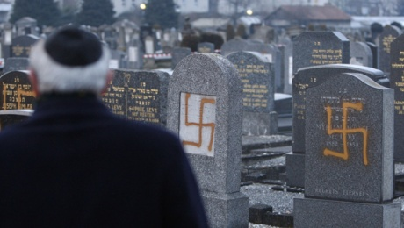
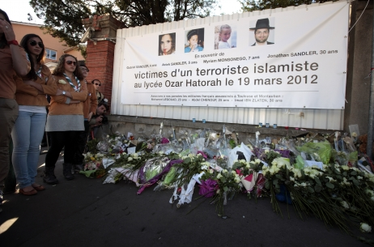
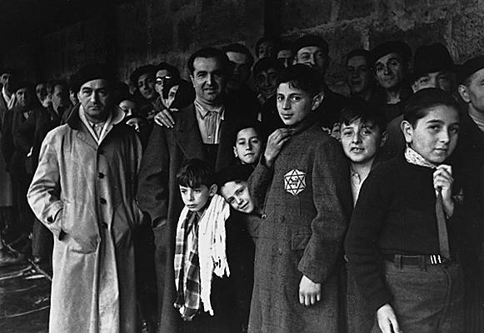
L’ANTISEMITISME :
L’antisémitisme est la haine à l’égard des personnes de religion juive.
Profanation de tombes juives dans un cimetière
Assassinats d’écoliers à l’école juive Ozar Hatorah de Toulouse (mars 2012)
Mise à mort des juifs durant la Seconde Guerre mondiale (1939-45)

Slide 13
D’AUTRES EXEMPLES ILLUSTRES DE DISCRIMINATIONS :
Voici trois autres clips de la HALDE illustrant des discriminations…
Liées au handicap :
Liées à la religion :
Clip de la HALDE :
« Handicap et loisirs »
Clip de la HALDE :
« Religion et bien service »

Slide 14
D’AUTRES EXEMPLES ILLUSTRES DE DISCRIMINATIONS :
Voici trois autres clips de la HALDE illustrant des discriminations…
Liées à l’âge :
Liées aux orientations sexuelles :
Clip de la HALDE :
« Age et formation »
Clip de la HALDE :
« Orientation sexuelle et emploi »

Slide 15
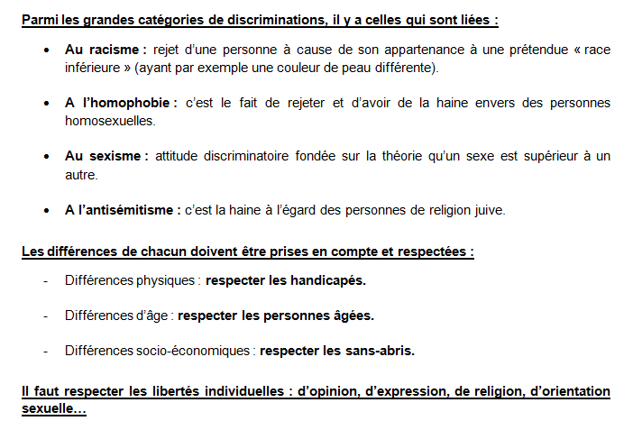
SYNTHESE DISTRIBUEE :

Slide 16
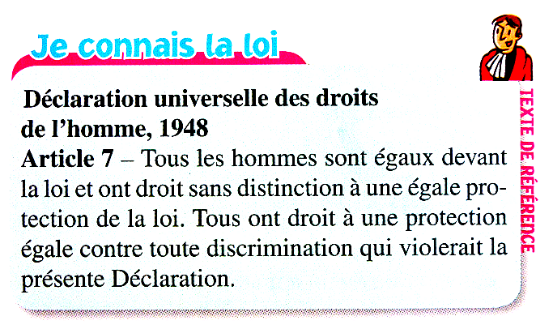
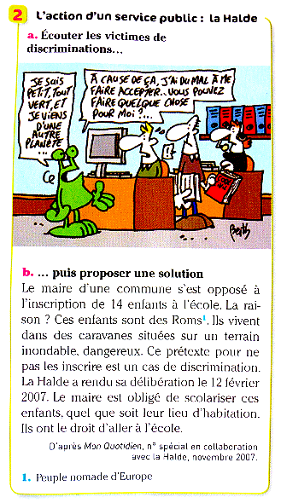
III- Comment lutter contre les discriminations et le racisme ?
LUTTER CONTRE LA PLUPART DES DISCRIMINATIONS :

Slide 17
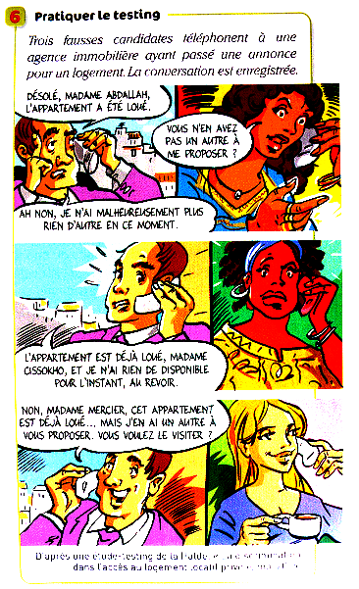
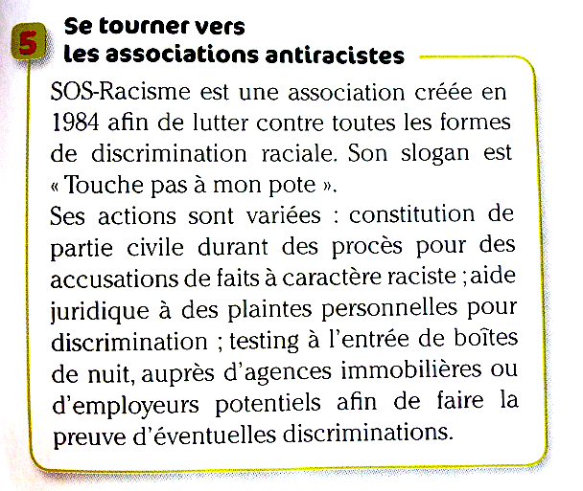
III- Comment lutter contre les discriminations et le racisme ?
LUTTER PLUS PARTICULIEREMENT CONTRE LE RACISME :

Slide 18
III- Comment lutter contre les discriminations et le racisme ?
LUTTER PLUS PARTICULIEREMENT CONTRE LE RACISME :

Slide 19
III- Comment lutter contre les discriminations et le racisme ?
Je retiens :
Les personnes victimes de discriminations peuvent se tourner vers la HALDE qui pourra les conseiller et les aider.
Des associations comme SOS-Racisme aident et conseillent ceux qui sont victimes du racisme.
La justice protège les victimes de discrimination et en condamne lourdement les auteurs.
Le meilleur moyen de lutter contre les discriminations reste d’être respectueux envers tout le monde.

Slide 20
Chapitre 2 :
Les identités multiples de la personne
Qui est volontaire pour passer au tableau et répondre à une question ?
VOICI LA QUESTION :
Qui es-tu ? Peux-tu te présenter à nous.
Chaque personne sur Terre est unique et détient une identité qui n’appartient qu’à elle.
Problématique :
Quels éléments constituent l’identité d’une personne ?
Coller mais ne pas remplir encore la fiche suivante.

Slide 21
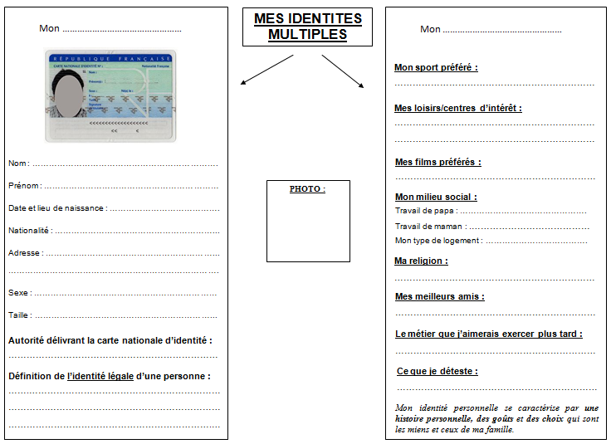

Slide 22
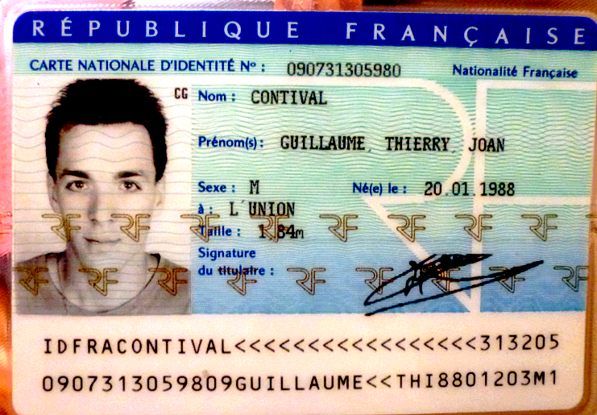
I- L’identité légale de la personne :
Un exemple de pièce officielle portant notre identité légale :
La carte nationale d’identité
1- Le nom de famille
2- Les prénoms
3- La date de naissance
4- Le lieu de naissance
5- Le sexe
6- La taille
7- La nationalité
8- Le numéro de la carte
9- La photo
10- La signature
Qui veut venir au tableau corriger cet exercice?

Slide 23
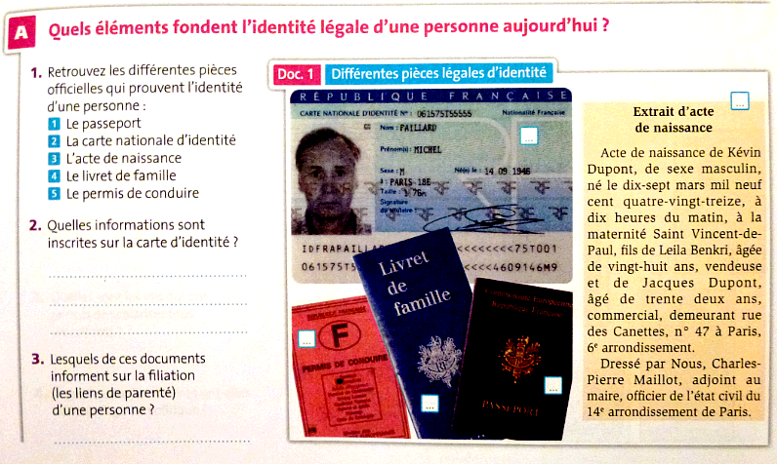
Les pièces officielles portant notre identité légale :
Je possède une identité légale qui n’appartient qu’à moi et qui m’est garantie par l’Etat. Elle me permet de m’identifier officiellement et est transcrite sur mes papiers d’identité.
Mon acte de naissance est enregistré sur les registres d’état civil de la mairie.

Slide 24
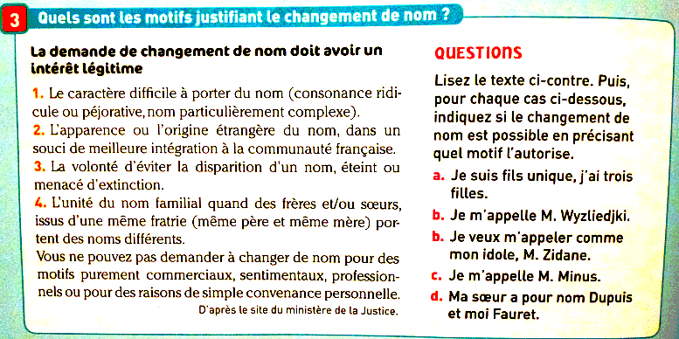
Réaliser à la maison la partie gauche de l’exercice collé en introduction, à partir de sa propre carte d’identité.
Définition de l’identité légale :
Ensemble des éléments qui caractérisent officiellement un individu (nom, prénom, date de naissance, nationalité…).
Réaliser l’exercice

Slide 25
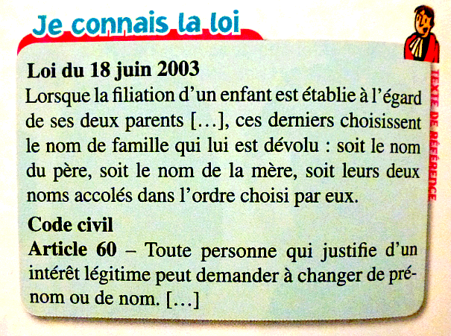
Je porte le nom de famille de mon père, de ma mère ou des deux (……………………………….).
Je peux aussi changer de nom ou de prénom si ce dernier rend ma vie difficile (ex : nom ridicule, trop compliqué…).

Slide 26
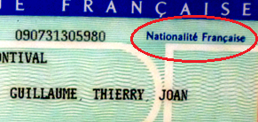

Slide 27
II- L’identité personnelle : une multitude d’aspects la caractérise
Réaliser la partie droite de l’exercice collé en introduction
Qui veut venir au tableau partager avec la classe son identité personnelle ?
Nous pouvons partager certains éléments d'identité personnelle avec d'autres personnes.
Partager des goûts, des activités et se retrouver dans des communautés culturelles, sportives, religieuses... et en certains lieux (lieux de culte, colonies de vacances...).

Slide 28
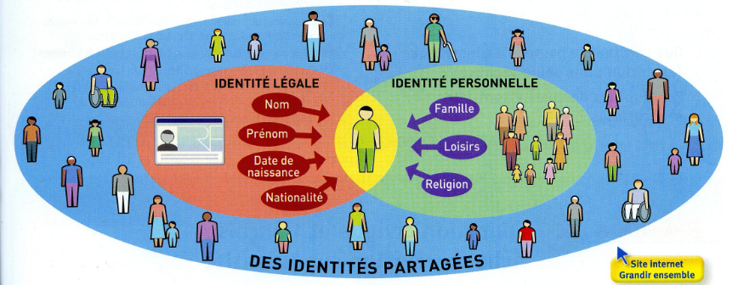
Chacun de nous a aussi une identité personnelle, faite de goûts, de passions, de sensibilités, de projets différents.
Cette identité n’est jamais figée et se construit par nos choix tout au long de notre vie.
Elle nous distingue les uns des autres et définit également chacun de nous.

